Slide 1
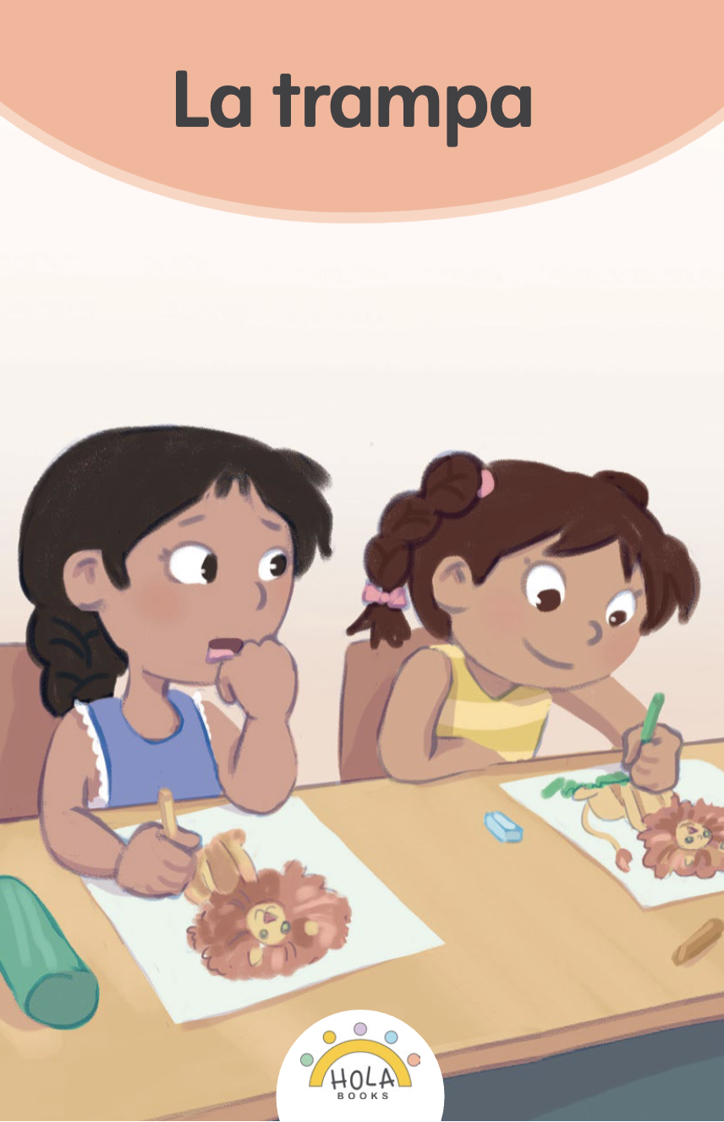
Presentación de fonética
31.1

Slide 2
Día 1
Notes:
Diga: ¡Hola, lectores! Ahora vamos a practicar lo que hemos aprendido sobre las sílabas y cómo las unimos para formar palabras. ¿Listos?
Avance a la siguiente diapositiva.

Slide 3

1. Conciencia fonémica
Notes:
Avance a la diapositiva 4.

Slide 4


Notes:
A. Combinar sílabas en palabras
Diga: Vamos a combinar sílabas para formar palabras.
Modele: Por ejemplo: llo - ro - sa, llorosa. Pregunte: ¿Qué palabra formamos con llo - ro - sa? (llo - ro - sa, llorosa)
Avance a la siguiente diapositiva.
______________________________________________________________________________________________________________
B. Segmentar palabras en sílabas
Diga: Ahora vamos a separar palabras en sílabas.
Modele: Por ejemplo: llorosa, llo - ro - sa. Pregunte: ¿Qué sílabas escuchamos en llorosa? (llorosa, llo - ro - sa)
Avance a la siguiente diapositiva.

Slide 5

Notes:
A. Combinar sílabas en palabras
Diga: fuer - te - men - te ¿Qué palabra formamos con fuer - te - men - te? (fuer - te - men - te, fuertemente)
Avance a la siguiente diapositiva.
_____________________________________________________________________
B. Segmentar palabras en sílabas
Diga: ¿Qué sílabas escuchamos en fuertemente? (fuertemente, fuer - te - men - te)
Avance a la siguiente diapositiva.

Slide 6

Notes:
A. Combinar sílabas en palabras
Diga: fron - do - sa ¿Qué palabra formamos con fron - do - sa? (fron - do - sa, frondosa)
Avance a la siguiente diapositiva.
_____________________________________________________________________
B. Segmentar palabras en sílabas
Diga: ¿Qué sílabas escuchamos en frondosa? (frondosa, fron - do - sa)
Avance a la siguiente diapositiva.

Slide 7
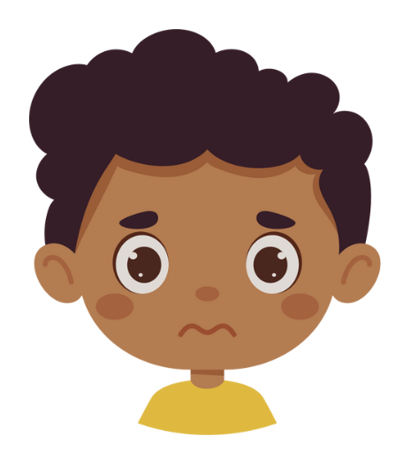
Notes:
A. Combinar sílabas en palabras
Diga: ca - biz - ba - ja ¿Qué palabra formamos con ca - biz - ba - ja? (ca - biz - ba - ja, cabizbaja)
Avance a la siguiente diapositiva.
_____________________________________________________________________
B. Segmentar palabras en sílabas
Diga: ¿Qué sílabas escuchamos en cabizbaja? (cabizbaja, ca - biz - ba - ja)
Avance a la siguiente diapositiva.

Slide 8
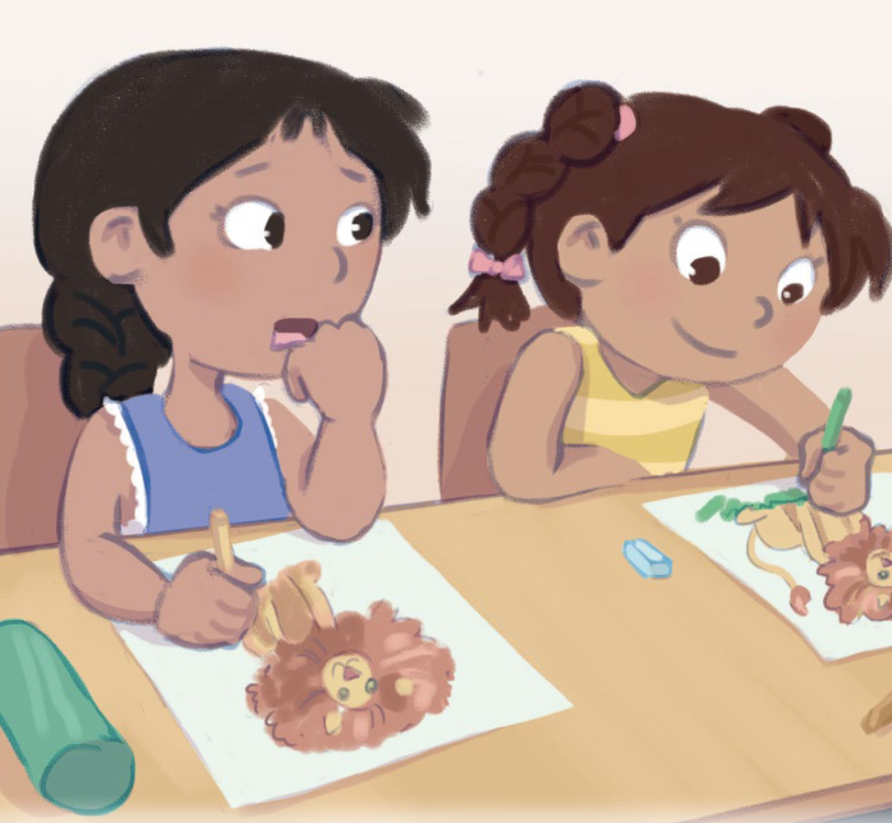
Notes:
A. Combinar sílabas en palabras
Diga: di - si - mu - la - da - men - te ¿Qué palabra formamos con di - si - mu - la - da - men - te? (di - si - mu - la - da - men - te, disimuladamente)
Avance a la siguiente diapositiva.
_____________________________________________________________________
B. Segmentar palabras en sílabas
Diga: ¿Qué sílabas escuchamos en disimuladamente? (disimuladamente, di - si - mu - la - da - men - te)
Avance a la siguiente diapositiva.

Slide 9
2. Sufijos
Notes:
Diga: Vamos a decodificar palabras con sufijos. Recuerden que un sufijo es una parte de una palabra que va al final para darle un nuevo significado. Hoy vamos a repasar los sufijos -mente, -ito, -ita, -oso y -osa.
Modele: -ito e -ita se usan para indicar que algo es pequeño o para expresar cariño. Si digo osito, significa que es un oso pequeño. -mente significa “de manera”. -oso y -osa indican una cualidad o característica.
Diga: Vamos a leer varios sufijos y luego palabras con algunos de estos sufijos y determinar su significado. ¿Listos?
Muestre a los estudiantes las diapositivas 10-14 una a la vez y diga cada sufijo en voz alta junto con ellos.

Slide 10

-mente
Notes:
Diga: mente.
Lea cada prefijo junto con los estudiantes.
Repita si es necesario.
Avance a la siguiente diapositiva.

Slide 11
-ito
Notes:
Diga: ito.
Lea cada prefijo junto con los estudiantes.
Repita si es necesario.
Avance a la siguiente diapositiva.

Slide 12
-ita
Notes:
Diga: ita.
Lea cada prefijo junto con los estudiantes.
Repita si es necesario.
Avance a la siguiente diapositiva.

Slide 13
-oso
Notes:
Diga: oso.
Lea cada prefijo junto con los estudiantes.
Repita si es necesario.
Avance a la siguiente diapositiva.

Slide 14
-osa
Notes:
Diga: osa.
Lea cada prefijo junto con los estudiantes.
Repita si es necesario.
Avance a la siguiente diapositiva.

Slide 15

3. Dictado
Notes:
Avance a la siguiente diapositiva.

Slide 16

Notes:
Asegúrese de que todos los estudiantes tengan una pizarra donde practicar.
Diga: Ahora, voy a decir un sufijo en voz alta. Todos repetirán el sufijo y lo escribirán en su pizarra.
Diga cada una de estos sufijos en el siguiente orden:
-mente, /m/, /e/, /n/, /t/, /e/, -mente
-ito, /i/, /t/, /o/, -ito
-ita, /i/, /t/, /a/, -ita
-oso, /o/, /s/, /o/, -oso
-osa, /o/, /s/, /a/, -osa
Pida a los estudiantes que muestren su pizarra después de escribir cada sufijo para verificar su respuesta.
Repita si es necesario.
Avance a la siguiente diapositiva.

Slide 17

4. Palabras con 2 sílabas
Notes:
Diga: Ahora vamos a leer palabras de 2 sílabas. Asegúrate de leer cada palabra parte por parte. Luego une cada parte y lee la palabra completa.
Muestre a los estudiantes las diapositivas 18-23 una a la vez y diga cada palabra en voz alta junto con ellos.

Slide 18
tram
pa
Notes:
Diga cada sílaba y después la palabra en voz alta junto con los estudiantes.
Diga: tram - pa, trampa.
Repita si es necesario.
Avance a la siguiente diapositiva.

Slide 19
bue
nas
Notes:
Diga cada sílaba y después la palabra en voz alta junto con los estudiantes.
Diga: bue - nas, buenas.
Repita si es necesario.
Avance a la siguiente diapositiva.

Slide 20
am
bas
Notes:
Diga cada sílaba y después la palabra en voz alta junto con los estudiantes.
Diga: am - bas, ambas.
Repita si es necesario.
Avance a la siguiente diapositiva.

Slide 21
siem
pre
Notes:
Diga cada sílaba y después la palabra en voz alta junto con los estudiantes.
Diga: siem - pre, siempre.
Repita si es necesario.
Avance a la siguiente diapositiva.

Slide 22
mie
do
Notes:
Diga cada sílaba y después la palabra en voz alta junto con los estudiantes.
Diga: mie - do, miedo.
Repita si es necesario.
Avance a la siguiente diapositiva.

Slide 23
co
pia
Notes:
Diga cada sílaba y después la palabra en voz alta junto con los estudiantes.
Diga: co - pia, copia.
Repita si es necesario.
Avance a la siguiente diapositiva.

Slide 24

5. Palabras con 3 sílabas
Notes:
Diga: Ahora vamos a leer palabras de 3 sílabas. Asegúrate de leer cada palabra parte por parte. Luego une cada parte y lee la palabra completa.
Muestre a los estudiantes las diapositivas 25-30 una a la vez para cada palabra.

Slide 25
llo
ro
sa
Notes:
Diga cada sílaba y después la palabra en voz alta junto con los estudiantes.
Diga: llo - ro - sa, llorosa.
Repita si es necesario.
Avance a la siguiente diapositiva.

Slide 26
fron
do
sa
Notes:
Diga cada sílaba y después la palabra en voz alta junto con los estudiantes.
Diga: fron - do - sa, frondosa.
Repita si es necesario.
Avance a la siguiente diapositiva.

Slide 27
in
ven
tan
Notes:
Diga cada sílaba y después la palabra en voz alta junto con los estudiantes.
Diga: in - ven - tan, inventan.
Repita si es necesario.
Avance a la siguiente diapositiva.

Slide 28
con
cur
so
Notes:
Diga cada sílaba y después la palabra en voz alta junto con los estudiantes.
Diga: con - cur - so, concurso.
Repita si es necesario.
Avance a la siguiente diapositiva.

Slide 29
cua
der
no
Notes:
Diga cada sílaba y después la palabra en voz alta junto con los estudiantes.
Diga: cua - der - no, cuaderno.
Repita si es necesario.
Avance a la siguiente diapositiva.

Slide 30
pa
que
tes
Notes:
Diga cada sílaba y después la palabra en voz alta junto con los estudiantes.
Diga: pa - que - tes, paquetes.
Repita si es necesario.
Avance a la siguiente diapositiva.

Slide 31

6. Palabras con 4 o más sílabas
Notes:
Diga: Ahora vamos a leer más palabras juntos. Estas son palabras más largas, con 4 o más sílabas. Asegúrate de leer parte por parte. Luego une cada parte y lee la palabra completa.
Muestre a los estudiantes las diapositivas 32-37 una a la vez y repita lentamente si es necesario.

Slide 32
fuer
te
men
te
Notes:
Diga cada sílaba y después la palabra en voz alta junto con los estudiantes.
Diga: fuer - te - men - te, fuertemente.
Repita si es necesario.
Avance a la siguiente diapositiva.

Slide 33
i
gua
li
to
Notes:
Diga cada sílaba y después la palabra en voz alta junto con los estudiantes.
Diga: i - gua - li - to, igualito.
Repita si es necesario.
Avance a la siguiente diapositiva.

Slide 34
a
ten
ta
men
te
Notes:
Diga cada sílaba y después la palabra en voz alta junto con los estudiantes.
Diga: a - ten - ta - men - te, atentamente.
Repita si es necesario.
Avance a la siguiente diapositiva.

Slide 35
in
se
pa
ra
bles
Notes:
Diga cada sílaba y después la palabra en voz alta junto con los estudiantes.
Diga: in - se - pa - ra - bles, inseparables.
Repita si es necesario.
Avance a la siguiente diapositiva.

Slide 36
pi
ja
ma
das
Notes:
Diga cada sílaba y después la palabra en voz alta junto con los estudiantes.
Diga: pi - ja - ma - das, pijamadas.
Repita si es necesario.
Avance a la siguiente diapositiva.

Slide 37
fe
roz
men
te
Notes:
Diga cada sílaba y después la palabra en voz alta junto con los estudiantes.
Diga: fe - roz - men - te, ferozmente.
Repita si es necesario.
Avance a la siguiente diapositiva.

Slide 38
7. Dictado
Notes:
Diga: Ahora voy a decir unas palabras en voz alta. Todos repetirán la palabra parte por parte y escribirán la palabra en su pizarra lo mejor que puedan. ¿Listos?
Muestre a los estudiantes las diapositivas 39-41 una a la vez.

Slide 39
Notes:
Asegúrese de que todos los estudiantes tengan una pizarra donde practicar.
Diga: Escucha la palabra. Identifica los sonidos y sus letras. Primero la sílaba, luego cada sonido y, al final, la palabra completa.
Diga: igualito, i - gua - li - to, igualito. ¿Cuántas sílabas tiene la palabra? (4) i - gua - li - to. La primera sílaba, i, ¿cuántos sonidos tiene? (1) /i/. La segunda sílaba, gua, ¿cuántos sonidos tiene? (3) /g/, /u/, /a/. La tercera sílaba, li, ¿cuántos sonidos tiene? (2) /l/, /i/. La cuarta sílaba, to, ¿cuántos sonidos tiene? (2) /t/, /o/. Igualito, /i/, /g/, /u/, /a/, /l/, /i/, /t/, /o/.
Pida a los estudiantes que muestren sus pizarras después de escribir cada palabra para verificar la respuesta. Repita si es necesario.
Avance a la siguiente diapositiva.

Slide 40
Notes:
Diga: Escucha la palabra. Identifica los sonidos y sus letras. Primero la sílaba, luego cada sonido y, al final, la palabra completa.
Diga: frondosa, fron - do - sa, frondosa. ¿Cuántas sílabas tiene la palabra? (3) fron - do - sa. La primera sílaba, fron, ¿cuántos sonidos tiene? (4) /f/, /r/, /o/, /n/. La segunda sílaba, do, ¿cuántos sonidos tiene? (2) /d/, /o/. La tercera sílaba, sa, ¿cuántos sonidos tiene? (2) /s/, /a/. Frondosa, /f/, /r/, /o/, /n/, /d/, /o/, /s/, /a/.
Pida a los estudiantes que muestren sus pizarras después de escribir cada palabra para verificar la respuesta. Repita si es necesario.
Avance a la siguiente diapositiva.

Slide 41
Notes:
Diga: Escucha la palabra. Identifica los sonidos y sus letras. Primero la sílaba, luego cada sonido y, al final, la palabra completa.
Diga: fuertemente, fuer - te - men - te, fuertemente. ¿Cuántas sílabas tiene la palabra? (4) fuer - te - men - te. La primera sílaba, fuer, ¿cuántos sonidos tiene? (4) /f/, /u/, /e/, /r/. La segunda sílaba, te, ¿cuántos sonidos tiene? (2) /t/, /e/. La tercera sílaba, men, ¿cuántos sonidos tiene? (3) /m/, /e/, /n/. La cuarta sílaba, te, ¿cuántos sonidos tiene? (2) /t/, /e/. Fuertemente, /f/, /u/, /e/, /r/, /t/, /e/, /m/, /e/, /n/, /t/, /e/.
Pida a los estudiantes que muestren sus pizarras después de escribir cada palabra para verificar la respuesta. Repita si es necesario.
Avance a la siguiente diapositiva.

Slide 42

8. Oraciones
Notes:
Diga: Ahora vamos a leer oraciones. Asegúrate de prestar atención a la puntuación y la entonación de tu voz. Primero las vamos a leer despacio y luego con más fluidez.
Avance a la siguiente diapositiva.

Slide 43
Valentina y Daniela son mejores amigas. Muchas veces se visten igualito.
Notes:
Señale la primera palabra: Valentina.
Lea la oración primero despacio y la segunda vez con fluidez.
Pida a los estudiantes que repitan con usted.
Avance a la siguiente diapositiva.

Slide 44
El día del concurso, todos los niños en la clase comienzan a dibujar ferozmente.
Notes:
Señale la primera palabra: El.
Lea la oración primero despacio y la segunda vez con fluidez.
Pida a los estudiantes que repitan con usted.
Avance a la siguiente diapositiva.

Slide 45
—Valentina, hice trampa. Me copié de tu dibujo. Perdóname —dice Daniela con voz llorosa y muy arrepentida.
Notes:
Señale la primera palabra: Valentina.
Lea la oración primero despacio y la segunda vez con fluidez.
Pida a los estudiantes que repitan con usted.
Avance a la siguiente diapositiva.

Slide 46
9. Dictado
Notes:
Avance a la siguiente diapositiva.

Slide 47
____________________________.
Notes:
Asegúrese de que todos los estudiantes tengan una pizarra donde practicar.
Diga: Ahora voy a decir una oración en voz alta. Todos repetirán la oración y escribirán todas las palabras en su pizarra lo mejor que puedan. ¿Listos?
Diga: Valentina y Daniela son mejores amigas. Muchas veces se visten igualito. Vamos a repetir la oración juntos.
Repita la oración en voz alta junto con los estudiantes. Cuente las palabras en la oración si los estudiantes todavía necesitan apoyo.
Pida a los estudiantes que escriban todas las palabras de la oración.
Diga: Puedes dividir cada palabra en sílabas y luego en sonidos para asegurarte de escribir todos los sonidos que escuchas correctamente.
Pida a los estudiantes que muestren su pizarra para verificar su respuesta. Repita si es necesario.
Avance a la siguiente diapositiva.

Slide 48
Valentina y Daniela son mejores amigas. Muchas veces se visten igualito.
Notes:
Pida a los estudiantes que lean la oración en voz alta y comparen su oración con la oración que muestra la diapositiva.
Anime a los estudiantes a autocorregir su escritura.
Avance a la siguiente diapositiva.

Slide 49
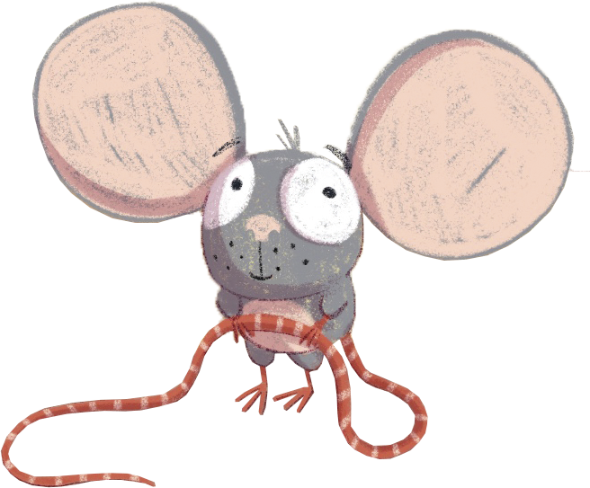
¡Felicidades!
El día está completo,
¡excelente trabajo!

